Slide 1


La porina OmpD de S. Typhimurium induce altos títulos de anticuerpos de larga duración: Implicaciones en el desarrollo de vacunas contra la salmonelosis no tifoídica
Presenta:
Dr. Constantino III Roberto López Macías
Investigador Titular D
Unidad de Investigación Médica en Inmunoquímica
Hospital de Especialidades
Centro Médico Nacional “Siglo XXI”
Instituto Mexicano del Seguro Social

Slide 2



Salmonella es el agente causal de importantes enfermedades
18-35 millones
200,000 muertes
Vacunas:
Ty21a
Vi
Vi-conjugada
Fiebre tifoidea
Paratifoidea
5.4 millones
No vacuna
94 millones
No vacuna
Salmonelosis No Tifoídica (NTS)
NTS invasiva
No vacuna
20-25%
mortalidad
Bahn MK et al., Lancet 2005
Notes:
Bacteremia generalizada tipo fiebre enterica cuya incidencia en los ultimos años ha ido en aumento. Este aumento del numero de casos se da principalmente en niños….especialmente en paises de africa donde la enfermedad se asocia a malaria .. En el 2010 se estimaron
Esta variación geográfica se debe a que cepas …

Slide 3
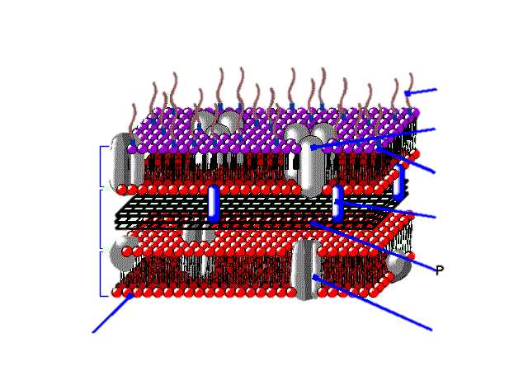
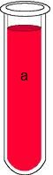
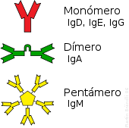
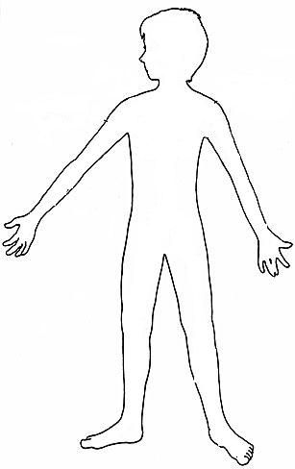
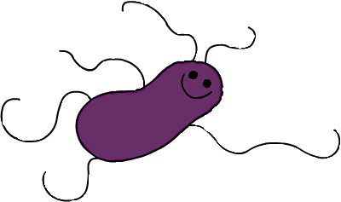

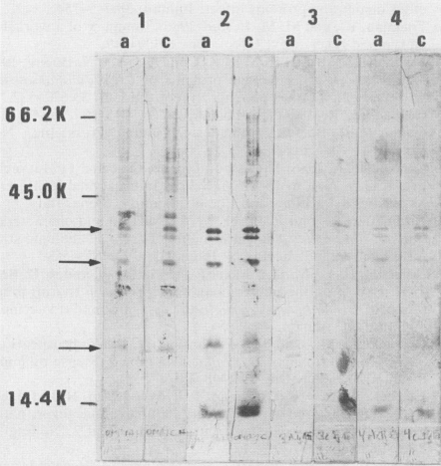
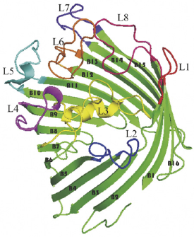
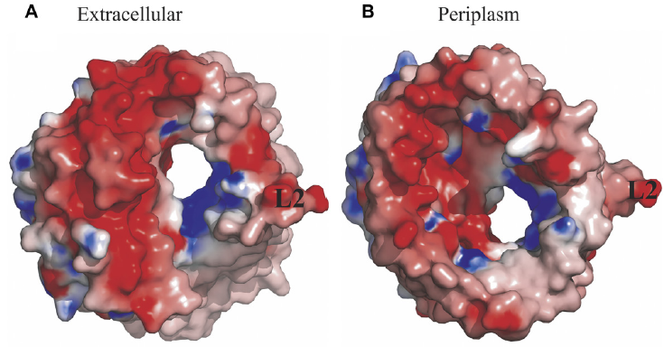
Las porinas de S. Typhi son antigénicas en pacientes con Fiebre Tifoidea
Membrana externa de S. Typhi
Pacientes con
Fiebre Tifoidea
Ortiz V et al. J Clin Microbiol. 1989
E. Extracelular Periplasma
Balasubramaniam D. et al. J Struct Biol 2012

Slide 4
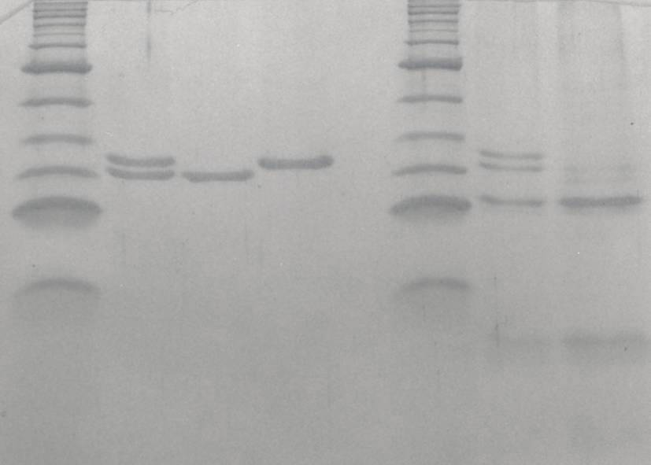
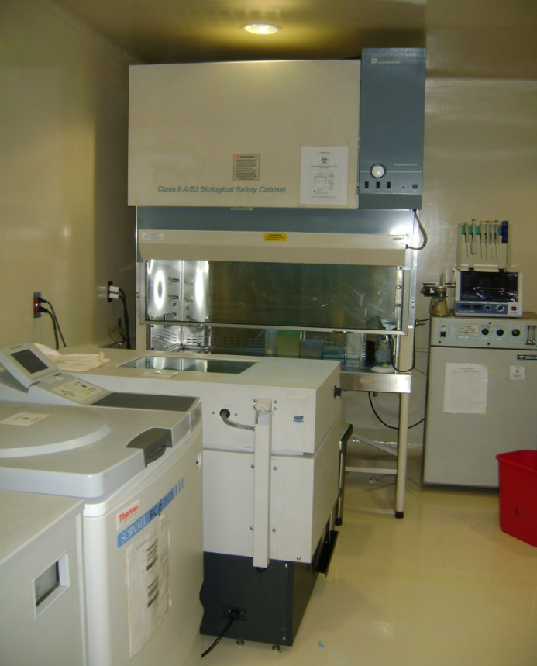
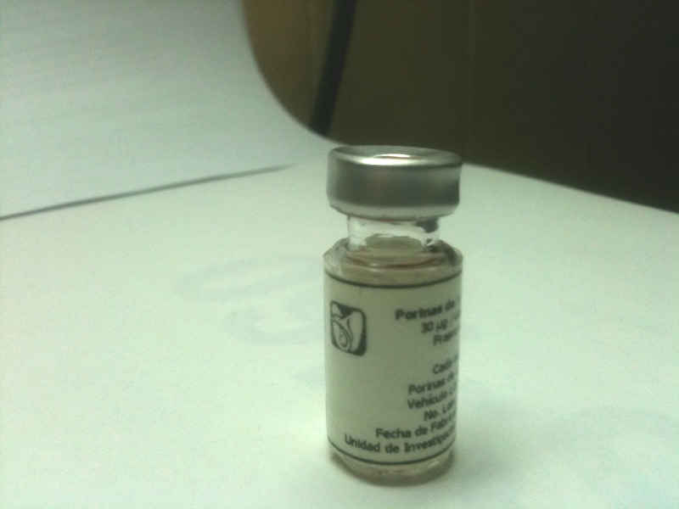
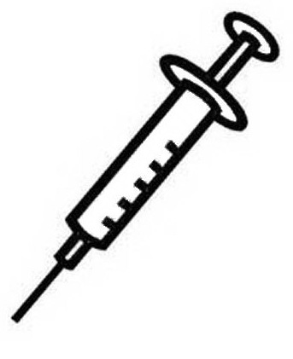
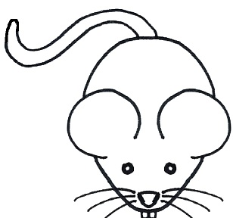
Las porinas de S. Typhi como vacuna experimental contra la fiebre tifoidea
Protectoras ante
500 DL50 de S. Typhi
Isibasi et al. Vaccine 1992
Titulos de
anticuerpos
bactericidas
vitalicios
VACUNA ISIPOR
*Inocua
*Libre de pirógenos
Secundino et al. Immunol 2006
Vacuna segura y bien tolerada
Vacuna inmunogénica
Ensayo
Clínico
Fase 1
IgM-IgG seroconversión
Proliferación de células T IFNg+
IgM e IgG 11 años posteriores
Salazar-González, et al. Int. Immunol 2004
Pérez-Shibayama et al. JI 2014

Slide 5
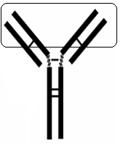
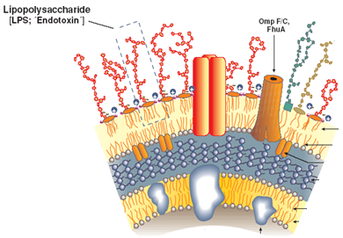
¿Quién genera la protección?
?
?
Anti-LPS
Anti-Porinas

Slide 6
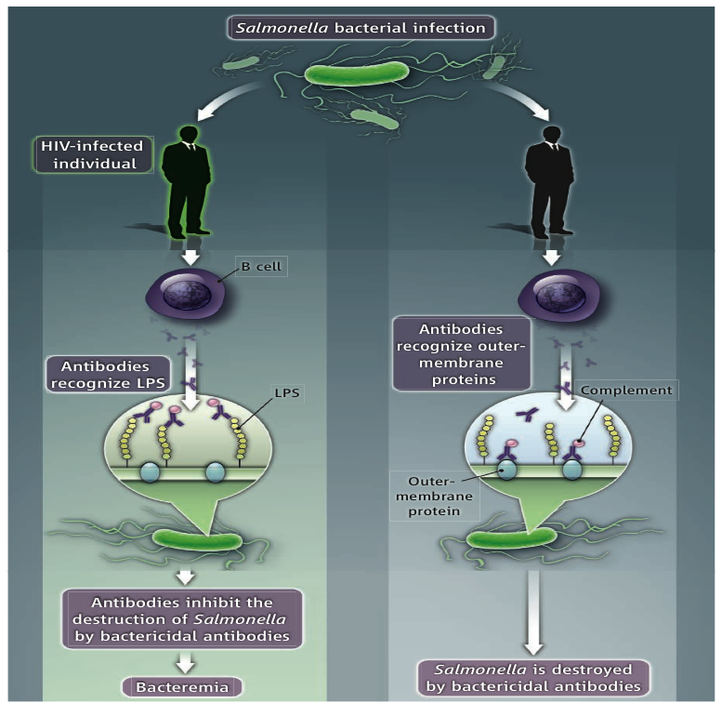
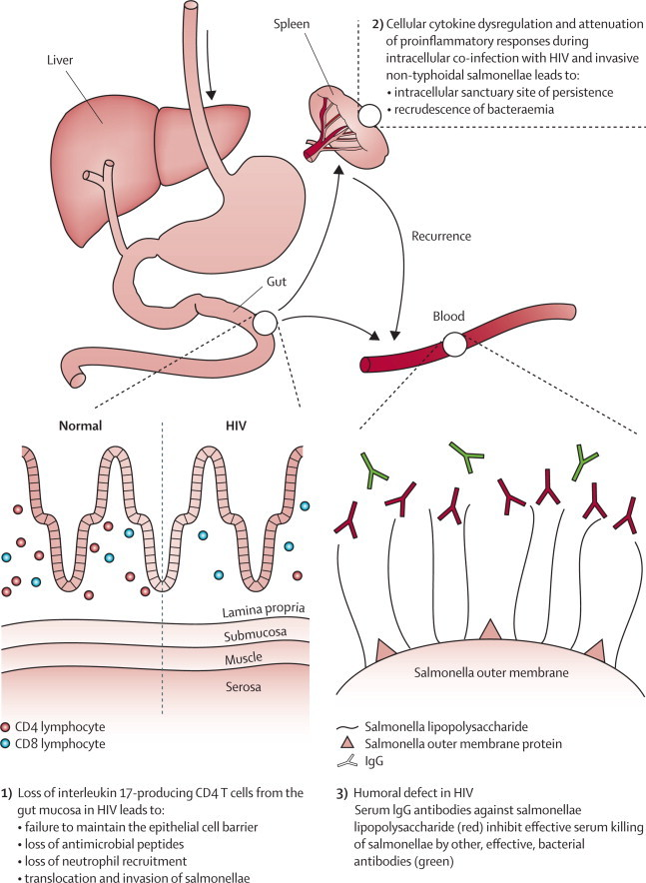
En pacientes con VIH, los anticuerpos anti-LPS bloquean la entrada de los anticuerpos anti-porinas que son bactericidas
MacLennan, et al.
Science 2010
Anti-LPS
Anti-Porina
Feasey N et al. Lancet. 2012.
Perspectives S. Fauci. Science 2010

Slide 7
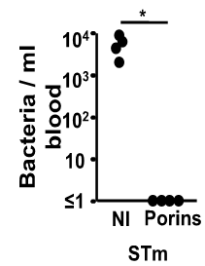
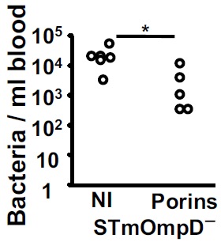

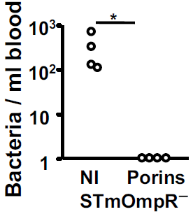

La porina OmpD de S. Typhimurium es un blanco de la respuesta protectora mediada por linfocitos B1b
Gil-Cruz, et al. PNAS 2009
Inmunización
Porinas de S. typhimurium
RETO
STm
OmpC+
OmpF+
OmpD+
STm OmpD-
OmpC+
OmpF+
OmpD-
STm OmpR-
OmpD+
OmpC-
OmpF-

Slide 8
PREGUNTA DE INVESTIGACIÓN
¿Cuáles son las características de la respuesta de anticuerpos inducidos por la porina Omp D de S. Typhimurium purificada?
Desarrollo del método de purificación de la proteína
Caracterización bioquímica e integridad antigénica
Caracterización de las propiedades inmunogénicas

Slide 9
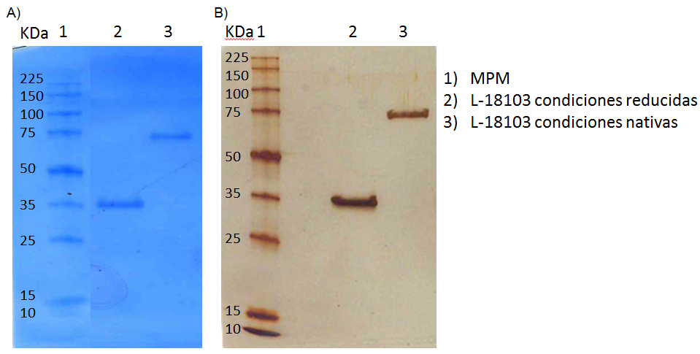
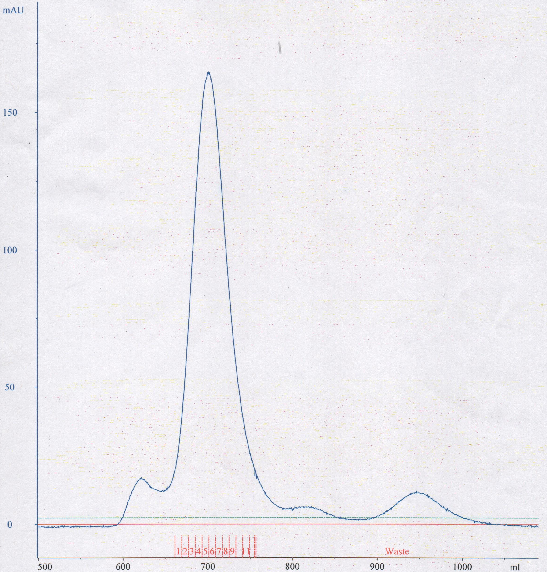
Purificación de la porina OmpD de S. Typhimurium
STm
OmpD+
OmpC-
OmpF-
SDS-PAGE
PROTEINAS
Tinción de plata
CHO´s
PERFIL CROMATOGRÁFICO
FPLC
Notes:
Dada la alta similitud entre las secuencias de las porinas, de hecho un solo cambio de aminoácidos en la posición 263, podríamos suponer que las porinas de Enteritidis tendrían un comportamiento muy similar al observado con las otras porinas o que existiría una protección cruzada, entre las distintas serovariedades; sin embargo no es lo que hemos observado.

Slide 10
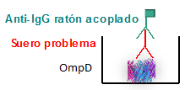
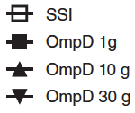
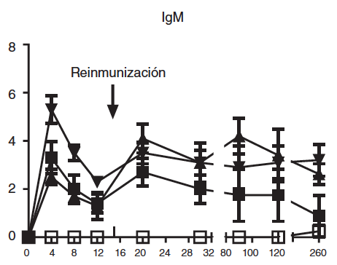
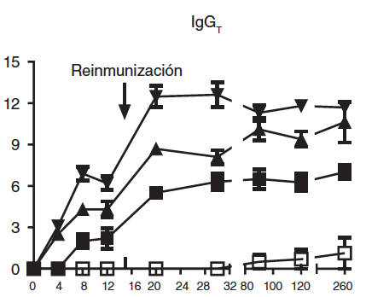

Inmunización con la porina OmpD de S. Typhimurium induce anticuerpos de larga duración
Notes:
Dada la alta similitud entre las secuencias de las porinas, de hecho un solo cambio de aminoácidos en la posición 263, podríamos suponer que las porinas de Enteritidis tendrían un comportamiento muy similar al observado con las otras porinas o que existiría una protección cruzada, entre las distintas serovariedades; sin embargo no es lo que hemos observado.

Slide 11
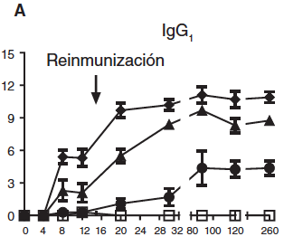
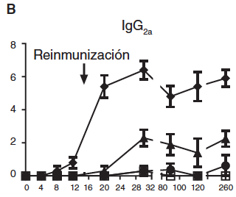

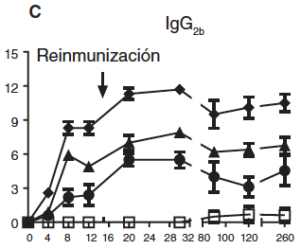
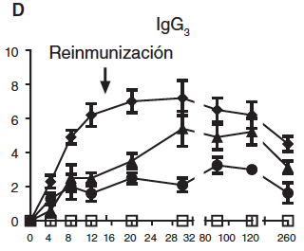
La inmunización con la porina OmpD induce altos títulos de subclases de IgG

Slide 12
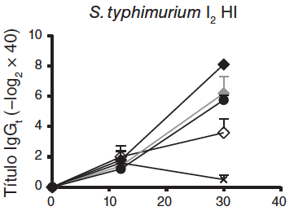
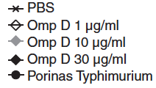
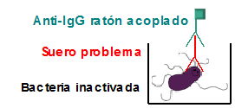
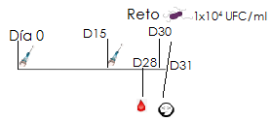
La inmunización con la porina OmpD induce altos títulos de anticuerpos bactericidas

Slide 13
CONCLUSIÓN
La porina OmpD de S. Typhimurium purificada es altamente inmunogénica capaz de inducir altos titulos de anticuerpos bactericidas in vivo.
PATENTES
- OmpD and immunogenic variants therof for use as non-typhoidal salmonella. PCT/GB2009/002159
- Vacuna multivalente que contiene porinas de S. Typhi y S. Typhimurium contra fiebre tifoidea, paratifoidea y salmonelosis no tifoideas. MX/a/2015/017677

Slide 14
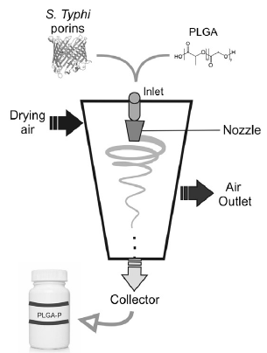
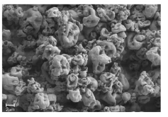
INVESTIGACIÓN PARA SOLUCIONAR PROBLEMAS DE SALUD
ácido poli (láctico-co-glicólico)
INNOVACIÓN
Carreño JM. et al. Vaccine 2016

Slide 15



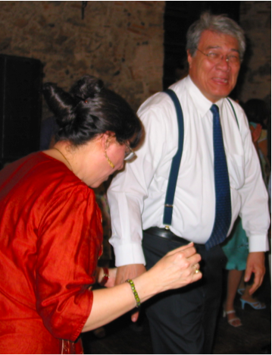
AGRADECIMIENTOS
UNIDAD DE INVESTIGACIÓN MÉDICA EN INMUNOQUÍMICA
Dr. Armando Isibasi. Investigador Emérito IMSS
Dra. Laura Bonifaz. Investigador Titular D
Dra. Lourdes Arriaga Pizano. Investigador Asociado D
Dr. Eduardo Ferat Osorio. Gastrocirujano. Investigador Asociado B
Dra. Marisol Pérez Toledo
Becarios Doctorado:
M. En C. Gustavo Aldapa Vega
EQUIPO DE PRODUCCIÓN DE PORINAS
QFB. Óscar Arteaga Ruiz. Jefe de Producción
M. en C. Francisco Vera López Portillo
Q. B. P. Brian Pantoja Jiménez
p. L. F. Silvia Vanessa Rivero Arredondo
p. I. B. Dulce María Hernández Morales
p. I. B. Jessica Sánchez Vargas
Alumnos Maestría:
Biol. Melissa Elizarrarás
QFB. Luis Ontiveros
QFB. Bárbara Yáñez
Notes:
----- Meeting Notes (3/3/17 11:10) -----
Como los anticuerpos protegen contra las bacterias gram negativas
No hacerlo trivial, parte celular es lo que deberí hacer enfasis.
Tiene que haber componentes de varios sistemas para ver proteccion despues de 136 dias, tenemos que ver que esta psadno haca atrás.
Trabajo de Cesar shibayam, Nuriban

Slide 16








AGRADECIMIENTOS
Centre de Recherche en Infectiologie Quebec Canada:
Prof. Denis Leclerc
Prof. Pierre Savard
Biotechnology Institute, UNAM
Dr. Edmundo Calva
Experimental Medicine Unit, Faculty of Medicine, UNAM
Dr. Ingeborg Becker
Sr. Ricardo Orozco
MVZ. Daniel Sánchez
National School of Biological Sciences, IPN:
Dr. Mayra Pérez Tapia
University of Birmingham,UK:
Prof. Adam Cunningham
Prof. Calman MacLennan
Institute of Immunobiology, Saint Gallen, Switzerland:
Prof. Burhard Ludewig
Dr. Cristina Gil-Cruz
Dr. Christian Pérez Shibayama
Faculty of Chemistry,
UNAM:
Dr. Rodolfo Pastelin
University of Oxford, UK:
Prof. Paul Klenerman
Notes:
----- Meeting Notes (3/3/17 11:10) -----
Como los anticuerpos protegen contra las bacterias gram negativas
No hacerlo trivial, parte celular es lo que deberí hacer enfasis.
Tiene que haber componentes de varios sistemas para ver proteccion despues de 136 dias, tenemos que ver que esta psadno haca atrás.
Trabajo de Cesar shibayam, Nuriban

